Slide 1
L'OLOCAUSTO
STORIA: L' origine dell'Olocausto.
ITALIANO: Commento dei brani letti.
GEOGRAFIA: Paesi extraeuropei dove è stato o è in atto il problema razziale.
INGLESE: Martin Luther King.
FRANCESE: La deportazione degli ebrei francesi.
ARTE E IMMAGINE: Picasso “Guernica”.
MUSICA: L'espressionismo e l'atonalità.
SCIENZE: Le forme di elettricità.
TECNOLOGIA: L'energia.
SCIENZE MOTORIE: Il calcio.

Slide 2
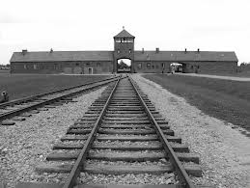
STORIA Le origini dell'olocausto
Nel 1941 i nazisti decisero di portare a termine il loro progetto cioè di sterminare l'intera razza ebrea. La decisione fu presa perché loro ritenevano gli Ebrei una razza molto potente e quindi avevano paura. Le SS procedettero a mandare tutti gli Ebrei di tutti gli stati sotto il controllo tedesco nei lager. Cosi furono deportati sei milioni di Ebrei tra cui vecchi,giovani,donne,bambini e intere famiglie, lì rimanevano per giorni o addirittura settimane senza cibo né acqua. Venivano completamente privati della loro identità: spogliati, rasati a zero e marchiati a fuoco sul braccio un numero che avrebbe sostituito il loro nome. Nei campi di concentramento dovevano lavorare costruendo ferro e scavando miniere. Quando venivano mandati a fare una doccia, purtroppo al posto dell'acqua usciva gas, i loro corpi venivano ,poi, bruciati nei forni crematori. Usavano i gas perché alcune industrie tedesche avevano constatato che il gas costava meno dei proiettili.

Slide 3
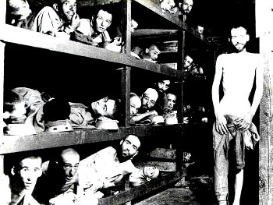
ITALIANO Commenti dei brani e poesie letti
La mia famiglia: Fred Uhlman Se questo è un uomo: Primo Levi
Voi che vivete sicuri Nelle vostre tiepide case, Voi che trovate tornando a sera Il cibo caldo e visi amici:
Considerate se questo è un uomo Che lavora nel fango Che non conosce pace Che lotta per mezzo pane Che muore per un sì o per un no. Considerate se questa è una donna, senza capelli e senza nome senza più forza di ricordare Vuoti gli occhi e freddo il grembo Come una rana d'inverno.
Meditate che questo è stato: Vi comando queste parole. Scolpitele nel vostro cuore stando in casa andando per via, coricandovi alzandovi; Ripetetele ai vostri figli.
O vi si sfaccia la casa, La malattia vi impedisca, I vostri nati torcano il viso da voi.

Slide 4
Geografia DISCRIMINAZIONE RAZZIALE NEGLI STATI "UNITI" D'AMERICA
Da quando fu abolita la schiavitù si venne a creare una convivenza forzata tra bianchi e neri. I neri vissero per molto tempo in condizioni pessime: abitavano in piccole baracche e non potevano fare nulla insieme ai bianchi. Fino agli anni ’30 e ’40, i neri si trovarono in queste condizioni.
Il primo episodio di discriminazione razziale fu quello che vide protagonista Rosa Parks, una signora di colore, che faceva la domestica: ella si sedette su un autobus in un posto riservato ai bianchi, ma vuoto, e non si alzò dopo essere stata richiamata. Per questo fu ingiustamente arrestata. In questo periodo azioni del genere erano all’ordine del giorno.
Nello stesso tempo, molti stati africani ottennero l’indipendenza e questo accentuò la lotta dei neri. Inoltre gli USA dovevano promuovere l’ONU che lottava per i diritti dell’uomo ed era un po’ imbarazzante avere discriminazioni nel proprio territorio. Così partiti politici e Chiese si schierarono in favore dei neri. Aumentò il numero di giudici, poliziotti, atleti, scrittori, artisti e avvocati neri. Ma nessuna riforma era stata approvata e quindi era tutto come prima. Per far sì che ciò avvenisse scesero in campo Martin Luther King, un reverendo nero che si mise a capo del movimento non-violento e John Fitzgerald Kennedy (presidente degli USA). King organizzò molte manifestazioni, ma la più importante fu la marcia su Washington. A questo evento parteciparono bianchi e neri, ricchi e poveri; e lì Martin Luther King pronunciò il suo discorso più celebre. Questo discorso, pronunciato al Lincoln Memorial, il 28 agosto 1963, accanto al presidente Kennedy , risuonò in tutta la nazione. Purtroppo Kennedy, e King furono assassinati, ma Kennedy, prima di essere ucciso, era riuscito a proporre la Civil Rights Act, una legge che garantiva ai cittadini uguale accesso ai servizi e alle strutture pubbliche e private, che non permetteva la discriminazione nelle imprese e istituzioni federali, vietava al governo federale di fornire sostegno finanziario in programmi o attività che riguardassero la discriminazione razziale.

Slide 5
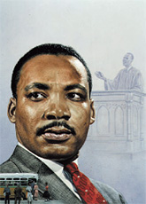
Inglese Martin Luther King
Martin Luther King was born in 1929 in the state of Georgia. He grew up in Atlanta and studied theology before getting a doctorate at the University of Boston. In 1954, he became a pastor at a Baptist church in Montgomery, Alabama. In december 1955, he was a leader of the famous bus protest in Montgomery.
From 1957 to 1968 , King was leader of the non-violent civil rights movement. In 1963, he organised a demostration in Washington DC. There , he made his famous “ I have a dream ”. King became the symbolic leader of African-Americans. He received the Nobel Peace Prize in 1964, aged 35. Tragically, on 4th April 1968, he was assassinated in Memphis, Tennessee.

Slide 6
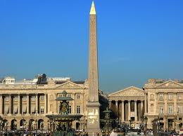
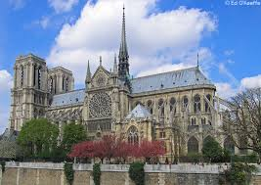
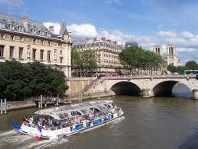
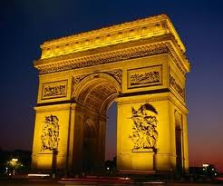
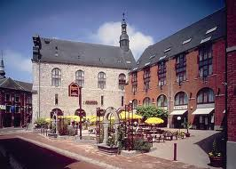
Francese Paris
La Place de la Concorde Notre-Dame La Seine
L'Arc de Triomphe Le Quartier Latin

Slide 7
Arte e immagine Guernica (Pablo Picasso)
Guernica è il nome di una cittadina spagnola che è stata bombardata nel 1937 dagli aerei tedeschi durante la guerra civile. La Spagna in quel periodo si trovava sotto un regime dittatoriale (Francisco Franco). Picasso esprime in un suo quadro questa cittadina ormai distrutta, oltre a dipingerlo su una tela, Picasso la rappresenta anche su un murales di 27m quadrati. Il suo quadro si trova a Parigi nel museo Universale dell'Arte. I significati dei personaggi: La lampadina accesa rappresenta un occhio che guarda tutta la scena, ma ha anche un significato di una bomba che scoppia.Il toro rappresenta la spagna, ma durante le corride il toro è destinato sempre a morire, ma questa volta il toro vince e infatti sembra che stia ridendo e rappresenta quindi la forza bruta. C'è anche una donna con in braccio un bimbo ormai morto. Questa è una statua che si trova nella Città del Vaticano e si intitola “La pietà” creata da Michelangelo Bonadò. Sotto c'è un soldato con la testa tagliata che rappresenta tutti i soldati spagnoli morti in guerra per la loro patria, però ha in ano una spada e un fiore che ha il significato di speranza. Infine c'è un cavallo trafitto da una lancia, emana un grande nitrito, rappresenta il dolore del popolo spagnolo. Questo quadro è stato dipinto durante il periodo del cubismo e il colore usato è monocromo cioè soltanto nero-grigio-bianco, sono colori che suscitano dolore. Questo murales si trova a Madrid nel Museo Nazionale Reina Sofia.

Slide 8
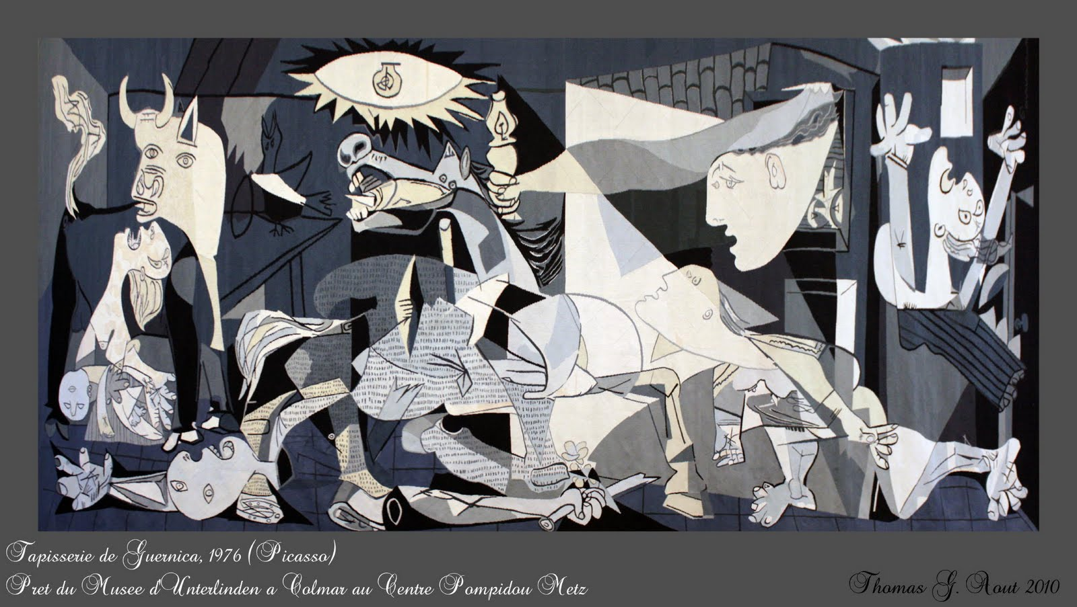
Guernica (PICASSO)

Slide 9
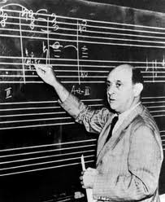
Musica Espressionismo e l'atonalità
Nel Novecento in ambito austro-tedesco, si realizzò l'impressionismo (con il suo maggiore rappresentante Arnold Schoenberg), una corrente che riguardò tutte le arti; si rappresentava un'espressione tesa e drammatica, in grado di evidenziare nell'uomo quelle forze istintive che si trovano nascoste nel profondo del suo essere. Per fare ciò il linguaggio di Schoenberg rinnegò completamente i principi della musica tonale per farla divenire atonale, cioè sciolta da vincoli della tonalità maggiore e minore e delle regole della consonanza e della dissonanza.

Slide 10
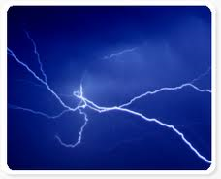
Scienze Le forme di elettricità
La forma di elettricità che noi usiamo più comunemente è la corrente elettrica.
Per generare una corrente elettrica si può ricorrere anche a una pila. Un particolare dispositivo capace di creare un eccesso di elettroni. Ogni pila è costituita da un polo carico negativamente, per eccesso di elettroni e un polo carico positivamente, per difetto di elettroni. Il flusso di elettroni attraverso il filo metallico costituisce una corrente elettrica.

Slide 11
Tecnologia
Che cos'è l'energia ?
Da dove proviene l'energia ?
Quali sono le risorse energetiche esauribili e rinnovabili?

Slide 12
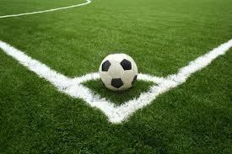
Scienze motorie Il calcio
Il calcio è un gioco di squadra dove si devono affrontare due squadre. Ci sono però due tipi di calcio: il calcio a 11 e il calcio a 5. Nel calcio a 11 le squadre devono essere formate da 11 giocatori più le riserve. Giocano all'interno di un campo da gioco rettangolare, la linea laterale è lunga minimo 90 m e massimo 120 m, invece la linea di fondo è lunga minimo 45 m e massimo 90 m. Il campo del calcio a 5 invece è più piccolo, la linea laterale è 40 m invece quella di fondo è 5 m, i giocatori sul campo devono essere 5 più le riserve. Il calcio è lo sport più praticato e divertente al mondo.

Slide 13
Ramazan Arapi
classe 3^ A
Anno scolastico 2012/2013

